Slide 1
Tendencia de los precios de certificados de reducción de emisiones de CO2 en mercado regulado 2008-2020
Rosa Sunum

Slide 2
Se analizó la serie de datos de los precios de certificados de carbono en el período 2008-2020. En la primera sección se presentan resultados de la serie con una frecuencia de 12, y en la segunda parte los resultados de la serie con una frecuencia ajustada de 5.
DESCRIPCIÓN
https://www.sendeco2.com/es/precios-co2

Slide 3
RESULTADOS ANALIZANDO LA SERIE CON UNA FRECUENCIA DE 12

Slide 4
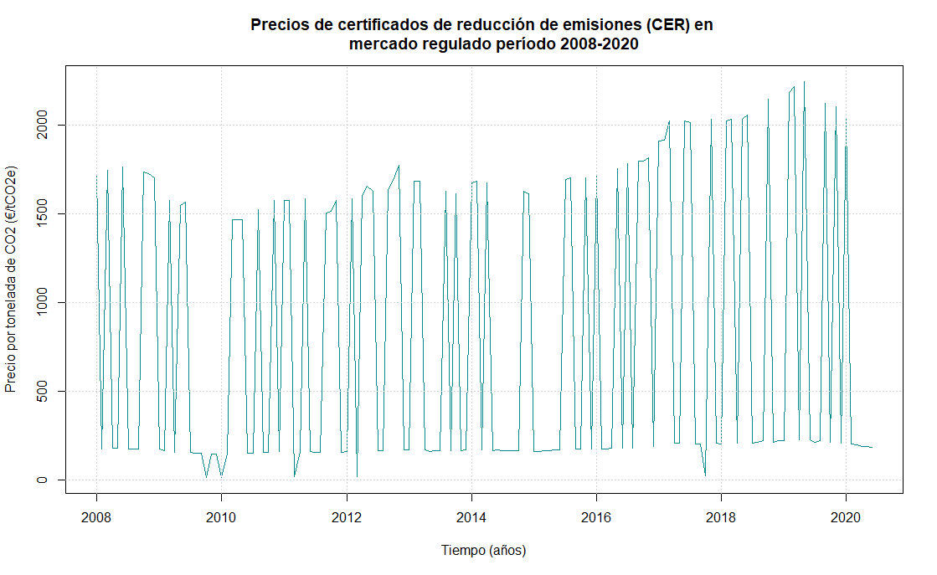
Graficando la serie temporal: la serie analizada es una serie estacionaria?

Slide 5
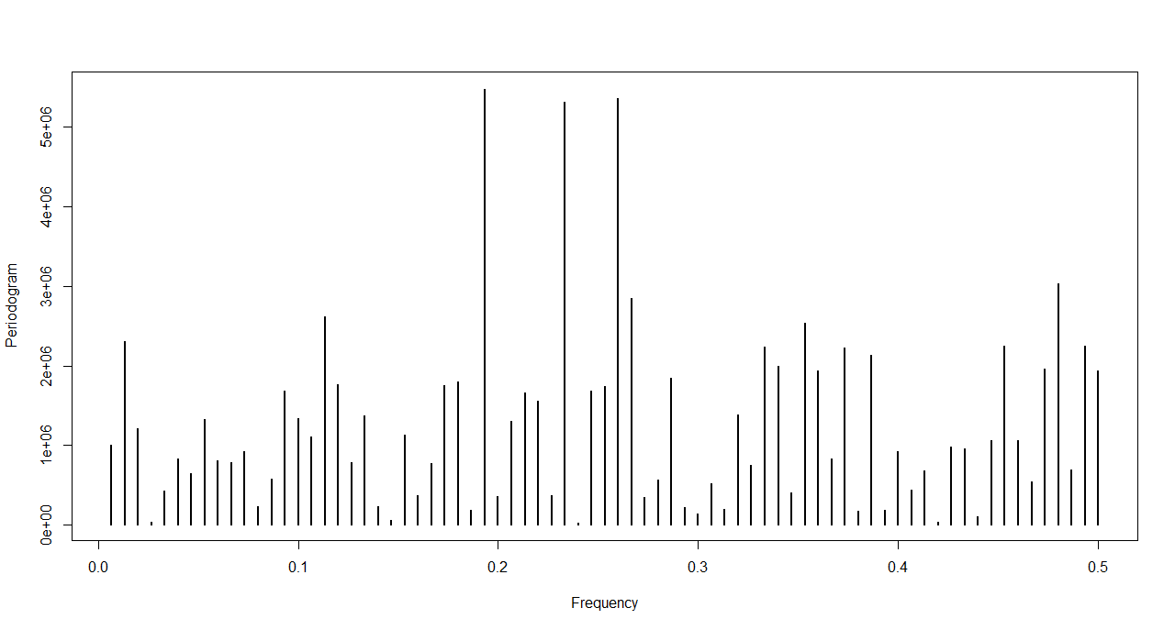
Periodograma

Slide 6
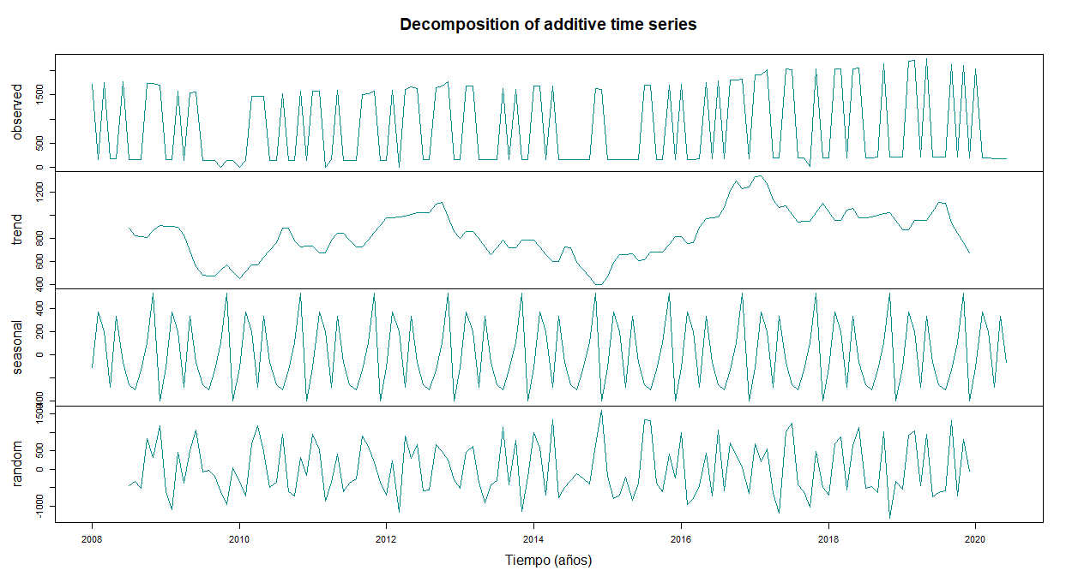
Aplicación de la función Decompose: esto serie una tendencia senosoidal?
Notes:
1. Observados: los precios de certificados oscila entre 500-1500 euros
2. Tendencia: no se observa un movimiento general creciente o decreciente
3. Estacionalidad: se observa un patrón anual en el que el precio de los certificados aumenta en junio y diciembre, seguido de un decrecimiento del precio.

Slide 7
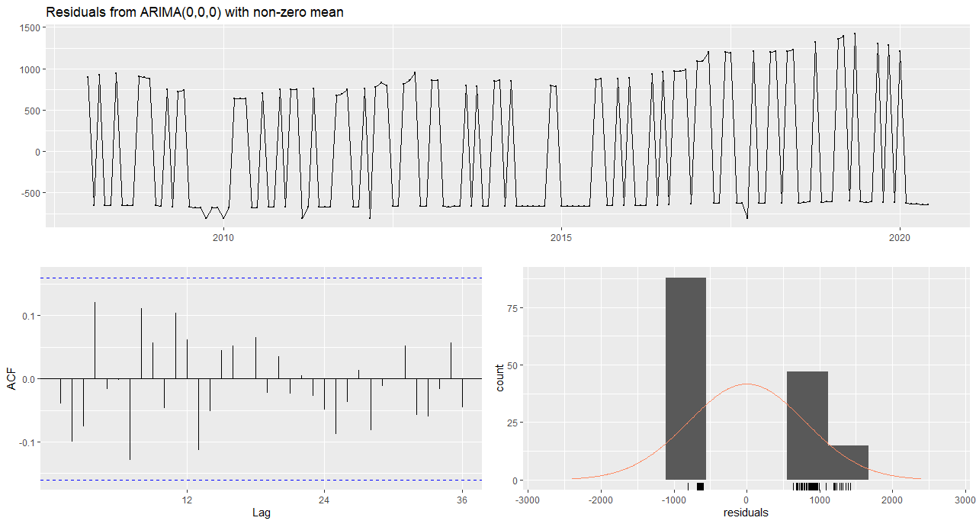
Análisis de residuos: 1. Independencia 2. Los residuos se sitúan dentro del IC 3. Los residuos no son normales
Notes:
El modelo obtenido fue ARIMA (0,0,0,)
Discusión:
1. Si se tiene parámetros p = d = q = 0, estamos ante el modelo más simple de todos, ARIMA (0,0,0); que no es más que una secuencia de impulsos aleatorios, por lo que la observación Yt está compuesta sólo de error o ruido. Las observaciones en la serie temporal fluctúan “ruidosamente” alrededor de una media igual a 0 (García y Cáceres, 2014, Diseños Experimentales de Series Temporales).

Slide 8
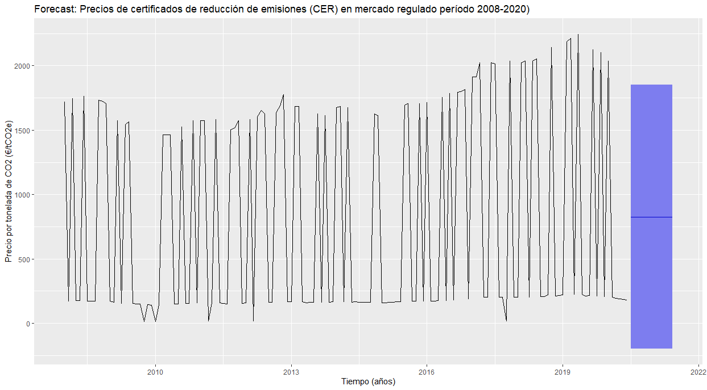
Forecast con un nivel de confianza = 85%

Slide 9

Análisis de residuos

Slide 10
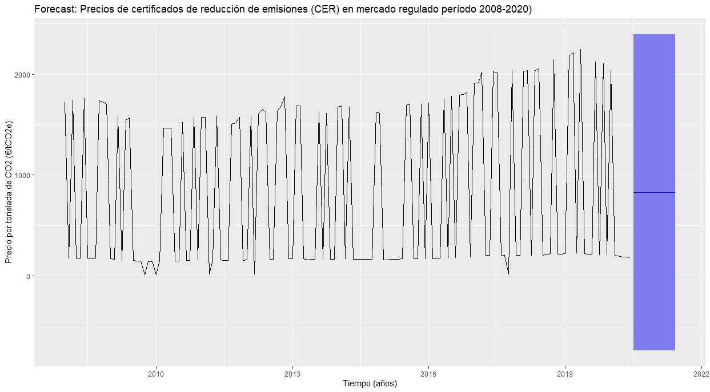
Forecast con un nivel de confianza = 99%

Slide 11
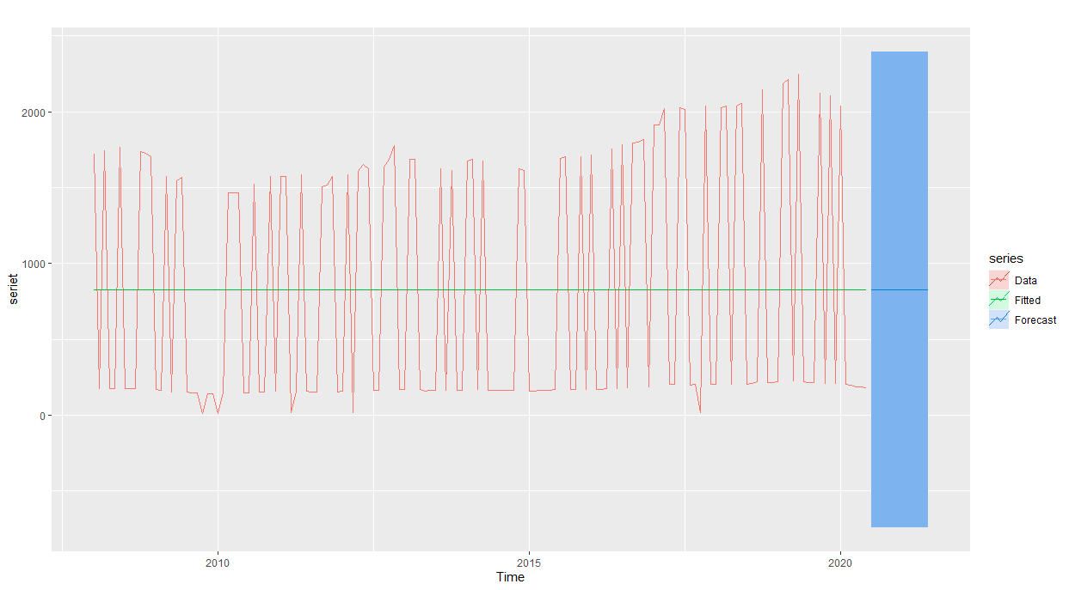
Forecast con un nivel de confianza = 99%

Slide 12
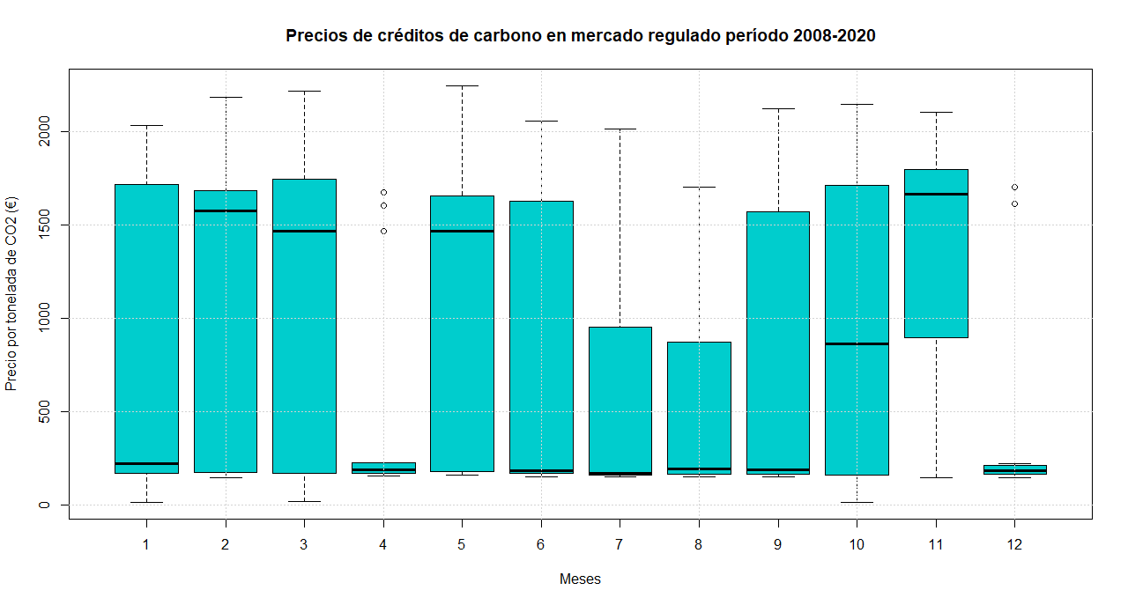
Boxplot

Slide 13
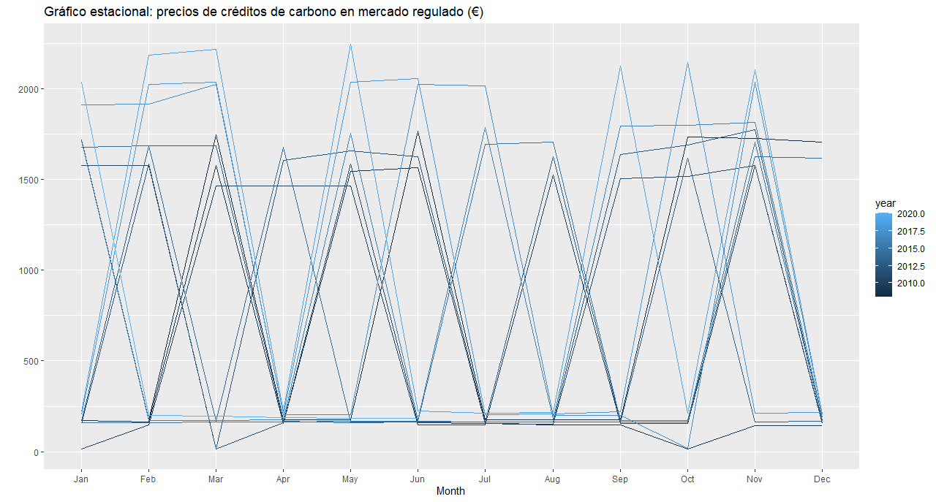
Gráfico estacional

Slide 14
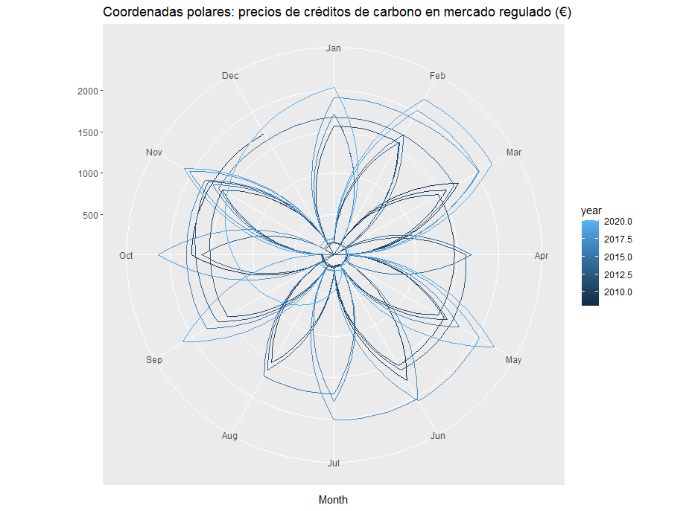
Gráfico polar

Slide 15
RESULTADOS ANALIZANDO LA SERIE CON UNA FRECUENCIA DE 5 calculada por R

Slide 16
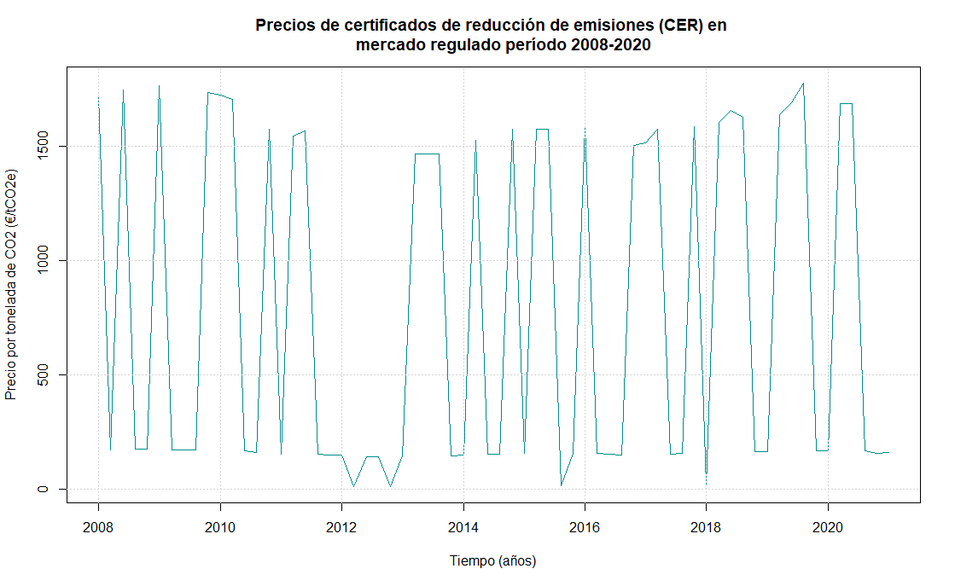
Graficando la serie temporal con la frecuencia ajustada en 5

Slide 17
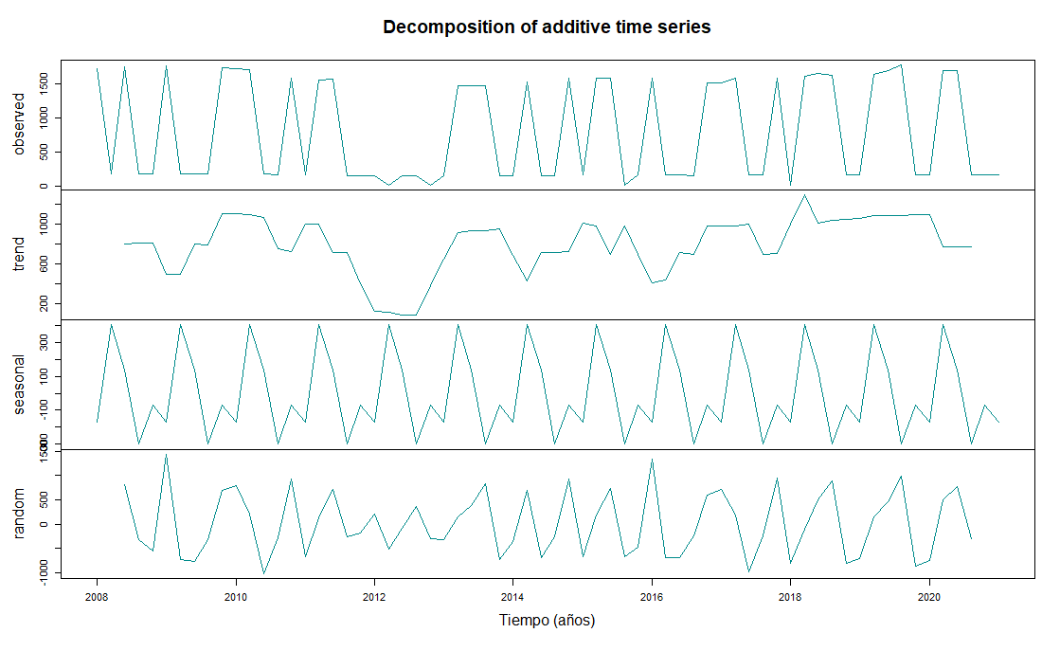
Aplicando la función Decompose

Slide 18
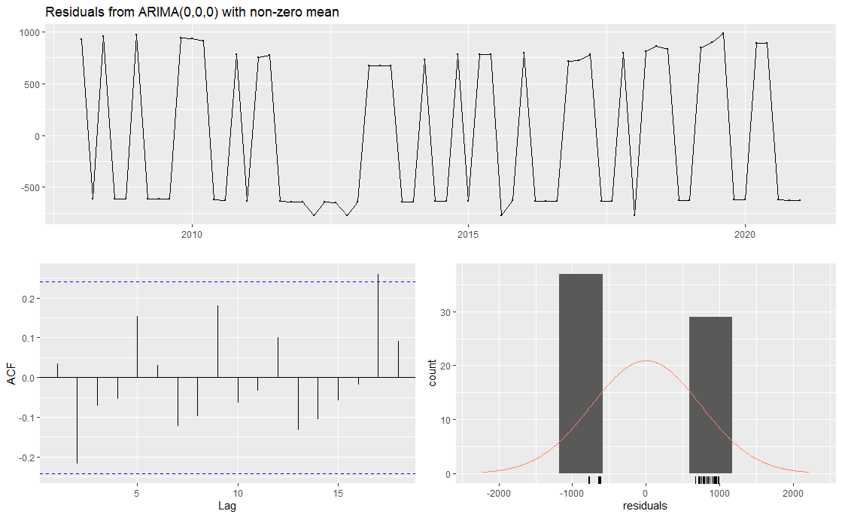
Análisis de residuos

Slide 19
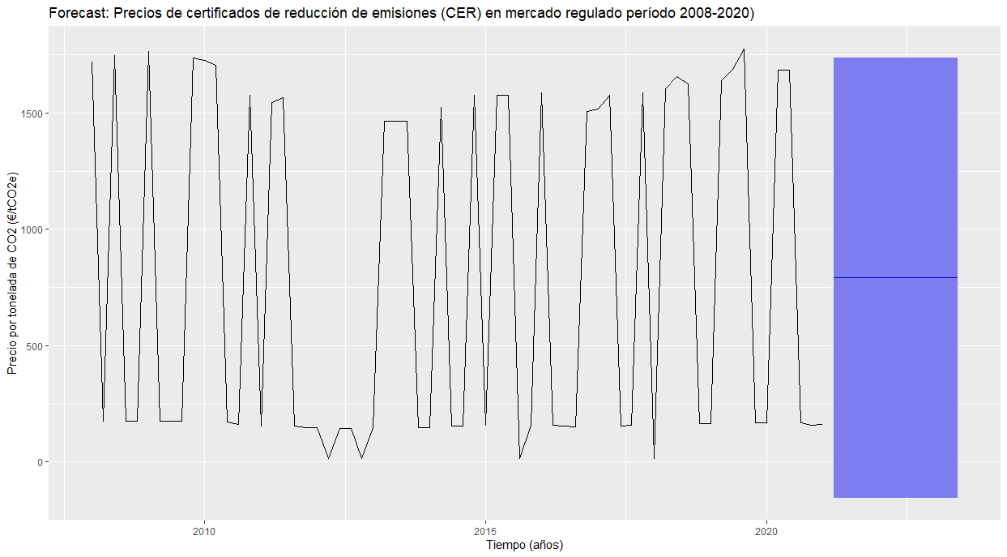
Forecast

Slide 20
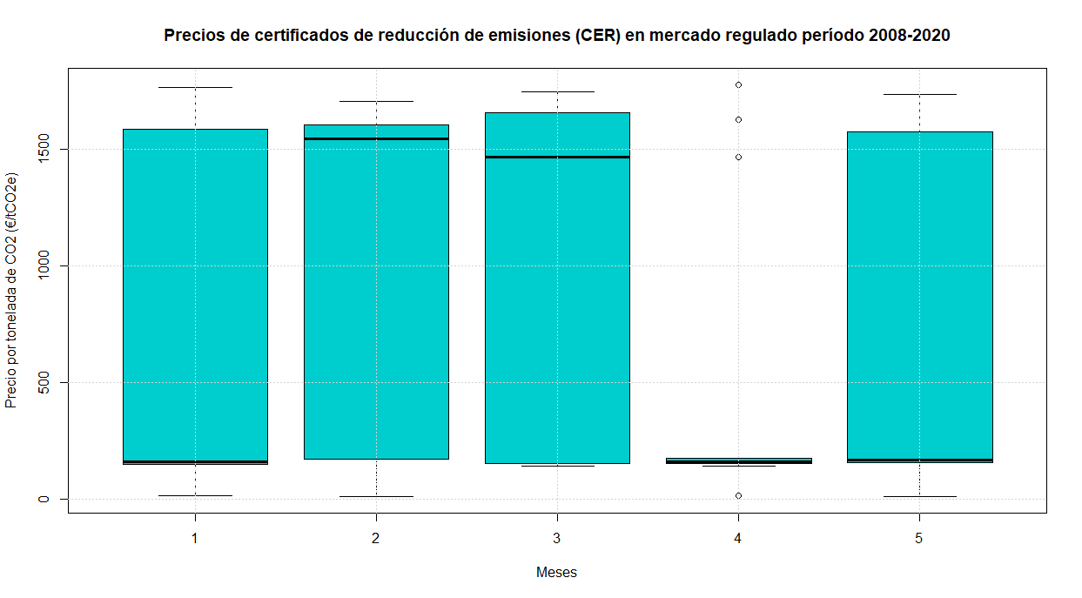
Boxplot

Slide 21
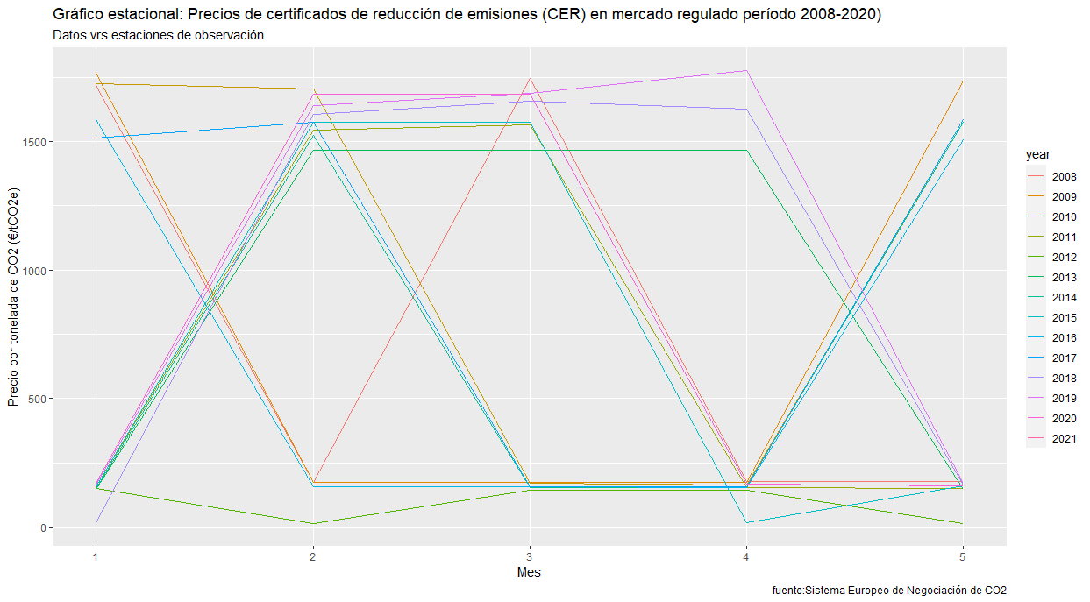
Gráfico estacional

Slide 22
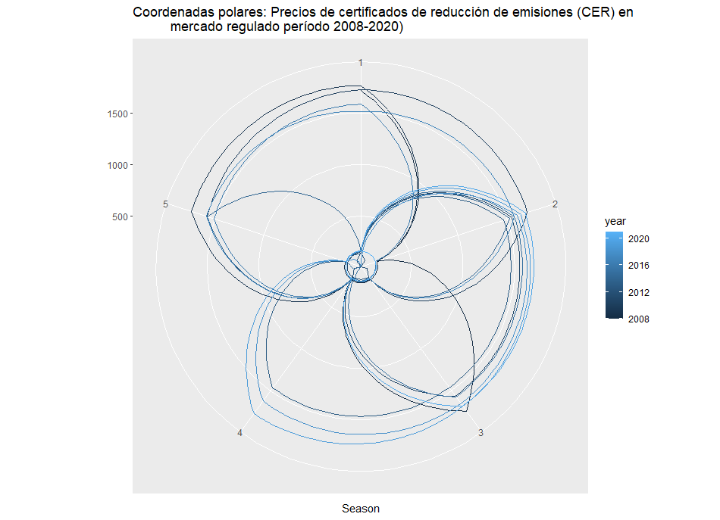
Gráfico polar

Slide 23
Conclusión general, a pesar de haber obtenido una frecuencia calculada de 5, se sugiere usar frecuencia estandarizada de 12, correspondiente al período de un año (12 meses) para el análisis de las tendencias de los precios de carbono.

